Slide 1
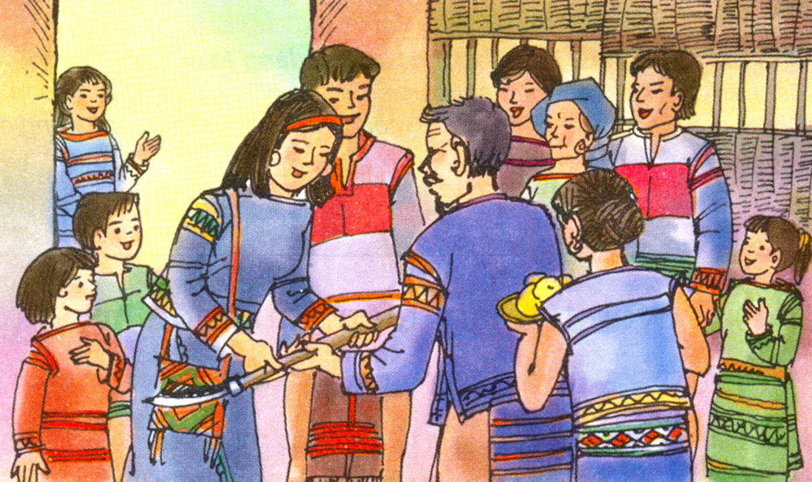
Thứ hai ngày 6 tháng 12 năm 2021
Chính tả
Buôn Chư Lênh đón cô giáo

Slide 2
Buôn Chư Lênh đón cô giáo
Y Hoa lấy trong gùi ra một trang giấy, trải lên sàn nhà. Mọi người im phăng phắc. Y Hoa nghe rõ cả tiếng đập trong lồng ngực mình. Quỳ hai gối lên sàn, cô viết hai chữ thật to, thật đậm: “Bác Hồ”. Y Hoa viết xong, bỗng bao nhiêu tiếng cùng hò reo:
- Ôi, Chữ cô giáo này ! Nhìn kìa!
- A, Chữ, chữ cô giáo !
Hà Đình Cẩn
- Đoạn văn cho em biết điều gì?
- Đoạn văn nói lên tấm lòng của bà con Tây Nguyên đối với cô giáo và cái chữ.

Slide 3
Viết từ khó vào nháp
Y Hoa
gùi
Bác Hồ
trải lên
sàn nhà
phăng phắc
lồng ngực

Slide 4
Buôn Chư Lênh đón cô giáo
Y Hoa lấy trong gùi ra một trang giấy, trải lên sàn nhà. Mọi người im phăng phắc. Y Hoa nghe rõ cả tiếng đập trong lồng ngực mình. Quỳ hai gối lên sàn, cô viết hai chữ thật to, thật đậm: “Bác Hồ”. Y Hoa viết xong, bỗng bao nhiêu tiếng cùng hò reo:
- Ôi, Chữ cô giáo này ! Nhìn kìa!
- A, Chữ, chữ cô giáo !
Hà Đình Cẩn

Slide 5
Bài 2: Tìm những tiếng có nghĩa.
a) Chỉ khác nhau ở âm đầu tr hay ch.
M: trao (trao đổi) – chao (chao liệng)
- tra (tra lúa) / cha (cha mẹ) ; trà (uống trà) / chà (chà xát)
- trả (trả lại) / chả (chả giò) ; trao (trao cho)/ chao (chao cánh)
- tro (tro bếp) / cho (cho quà); trông (trông đợi) / chông (chông gai)
- trồi (trồi lên)/ chồi (chồi cây); trống (đánh trống)/ chống (chống gậy)

Slide 6
3. Tìm tiếng thích hợp với mỗi ô trống:
a) Những tiếng có chứa âm đầu là tr hay ch.
Nhà phê bình và truyện của vua
Một ông vua tự là mình có tài văn nên rất hay viết truyện. của vua rất nhạt nhẽo nhưng vì sợ vua nên ai dám bai. Chỉ có một nhà phê bình dám nói sự thật . Vua tức giận tống ông vào ngục.
Thời gian sau , vua lại tự do cho nhà phê bình, mời ông đến dự tiệc, thưởng thức sáng tác mới. Khi vua yêu cầu nhà phê bình nêu nhận xét , ông bước nhanh về phía mấy người lính canh và nói :
- Xin hãy đưa tôi lại nhà giam!
cho
Truyện
chẳng
chê
trả
trở

Slide 7
3. Tìm tiếng thích hợp với mỗi ô trống:
a) Những tiếng có chứa âm đầu là tr hay ch.
Nhà phê bình và truyện của vua
Một ông vua tự là mình có tài văn nên rất hay viết truyện. của vua rất nhạt nhẽo nhưng vì sợ vua nên ai dám bai. Chỉ có một nhà phê bình dám nói sự thật . Vua tức giận tống ông vào ngục.
Thời gian sau , vua lại tự do cho nhà phê bình, mời ông đến dự tiệc, thưởng thức sáng tác mới. Khi vua yêu cầu nhà phê bình nêu nhận xét , ông bước nhanh về phía mấy người lính canh và nói :
- Xin hãy đưa tôi lại nhà giam!
cho
Truyện
chẳng
chê
trả
trở
Câu nói của nhà phê bình ở cuối câu chuyện cho thấy ông đánh giá sáng tác mới của nhà vua thế nào?
Câu nói của nhà phê bình ngụ ý: Sáng tác mới của vua rất dở.

